Slide 1
INGENIERÍA GENÉTICA EN ARGENTINA
INSULINA, HORMONA DE CRECIMIENTO Y LECHE MATERNIZADA
Por: Ian Chamorro y Lucas Krisiuk

Slide 2
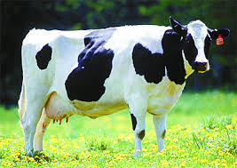
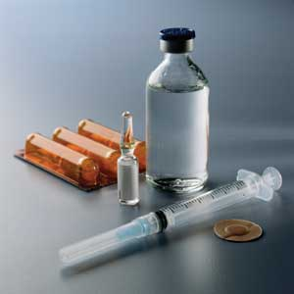
Producción de insulina
La Argentina acaba de convertirse en el único país del mundo capaz de producir insulina humana con vacas transgénicas.
A lo largo de abril del año 2007 nacieron cuatro terneras sin igual: todas ellas tienen en sus células –bovinas– el gen que les permite producir en su leche esta hormona –humana– que se utiliza para tratar la diabetes.

Slide 3
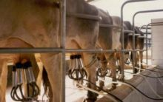
Consumo de insulina de Argentina
Se estima que en Argentina existen 1.5 millones de enfermos de diabetes, de los cuales 300.000 son dependientes de la insulina.
Esta nueva técnica permitiría obtener grandes cantidades de insulina con un costo 30% inferior a los precios del mercado.

Slide 4
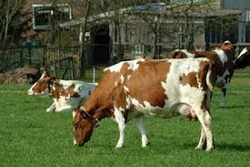
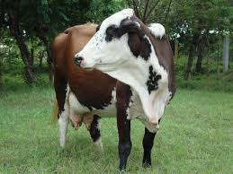
Producción de Hormona de Crecimiento
Se utilizaron técnicas de clonación e ingeniería genética que se puso en funcionamiento a partir del 2002, con la vaca Pampa, y que ya le permitieron obtener animales capaces de producir hormona de crecimiento humana.
Las vacas transgénicas medicamento que se producen en Argentina contienen un gen humano que permite generar la hormona de crecimiento humano que habitualmente produce la glándula hipófisis.

Slide 5
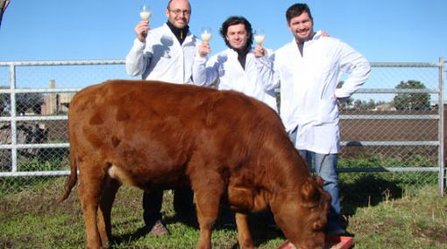
Producción de Leche Materna en Vacas
En relación a los estudios preliminares, el dr. Mutto reveló que encontraron que una de las proteínas transgénicas estaba aumentada, con la capacidad de producir una leche distinta a la habitual.
“Luego, con un nuevo estudio reciente, pudimos ver la presencia de la lactoferrina y la lisozima humanas, los dos genes que le habíamos insertado en la clonación”.

Slide 6
Leche Materna en Vacas
La leche de las vacas transgénicas podría convertirse en una alternativa de la leche en polvo, que siguen siendo blanco de la crítica. Sin embargo, las perspectivas del uso de la leche de los animales Genéticamente Modificados también son censuradas por los partidarios de la alimentación sana.

Slide 7
Lucas Krisiuk
Ian Chamorro
3°2°

